Slide 1
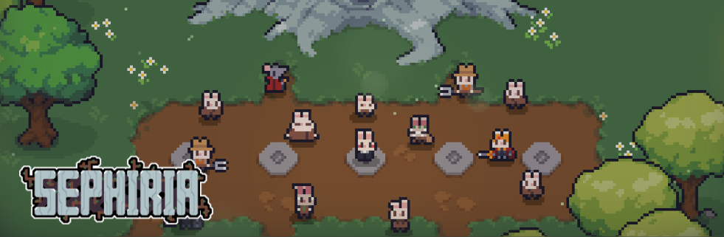
2DGP-2D 게임 개발 프로젝트 -Sephiria(모작)-
2022182022/게임공학과/오태석

Slide 2
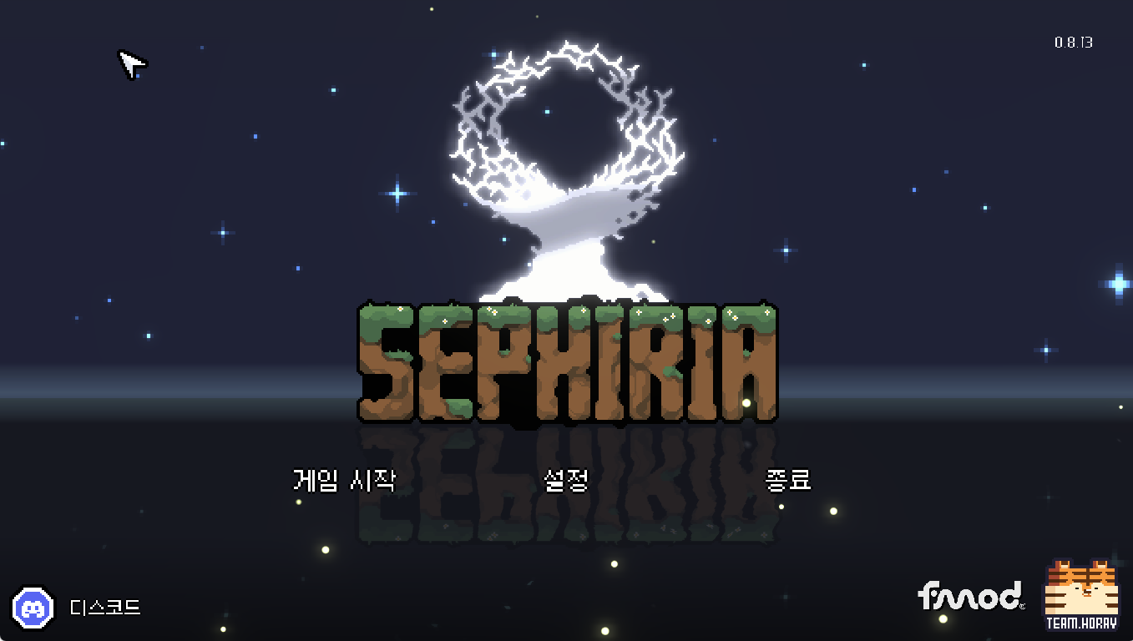
게임 컨셉
장르 : 액션 로그라이크 rpg
게임 플레이 : 던전에 들어가 나오는
몬스터들을 처치하며 던전을 공략.
2개의 일반스테이지와 보스 스테이지로
이루어짐.
재미 요소 : 레벨업시 아이템을 획득해
캐릭터를 강화하고, 특정 스테이지에서
무기를 업그레이드해 다채로운 플레이가 가능

Slide 3
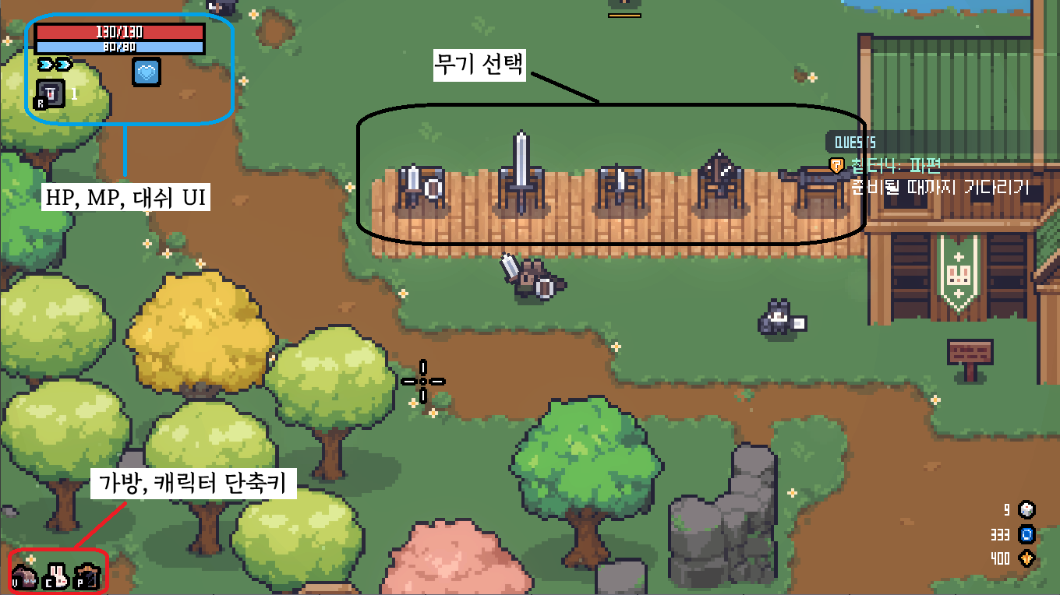
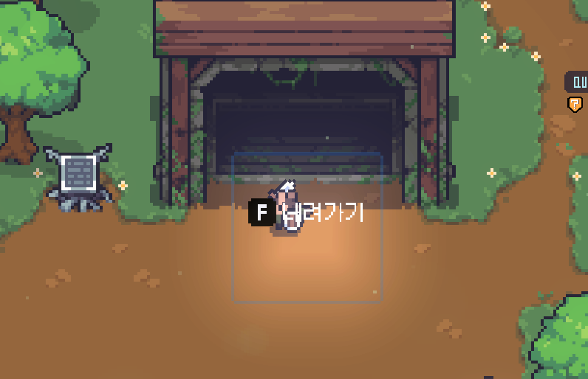
예상 게임 진행 흐름(시작 스테이지)

Slide 4
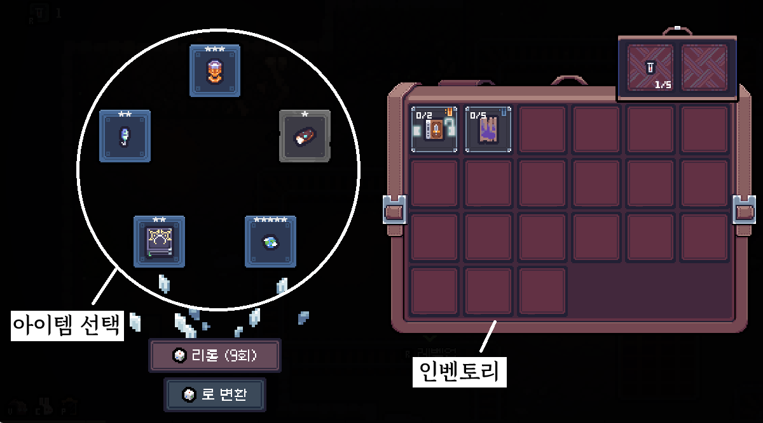
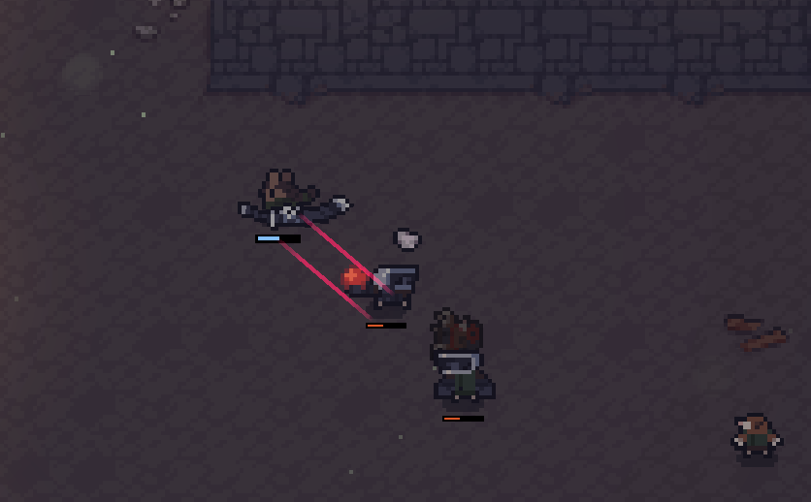
예상 게임 진행 흐름(일반 스테이지, 아이템 획득)

Slide 5
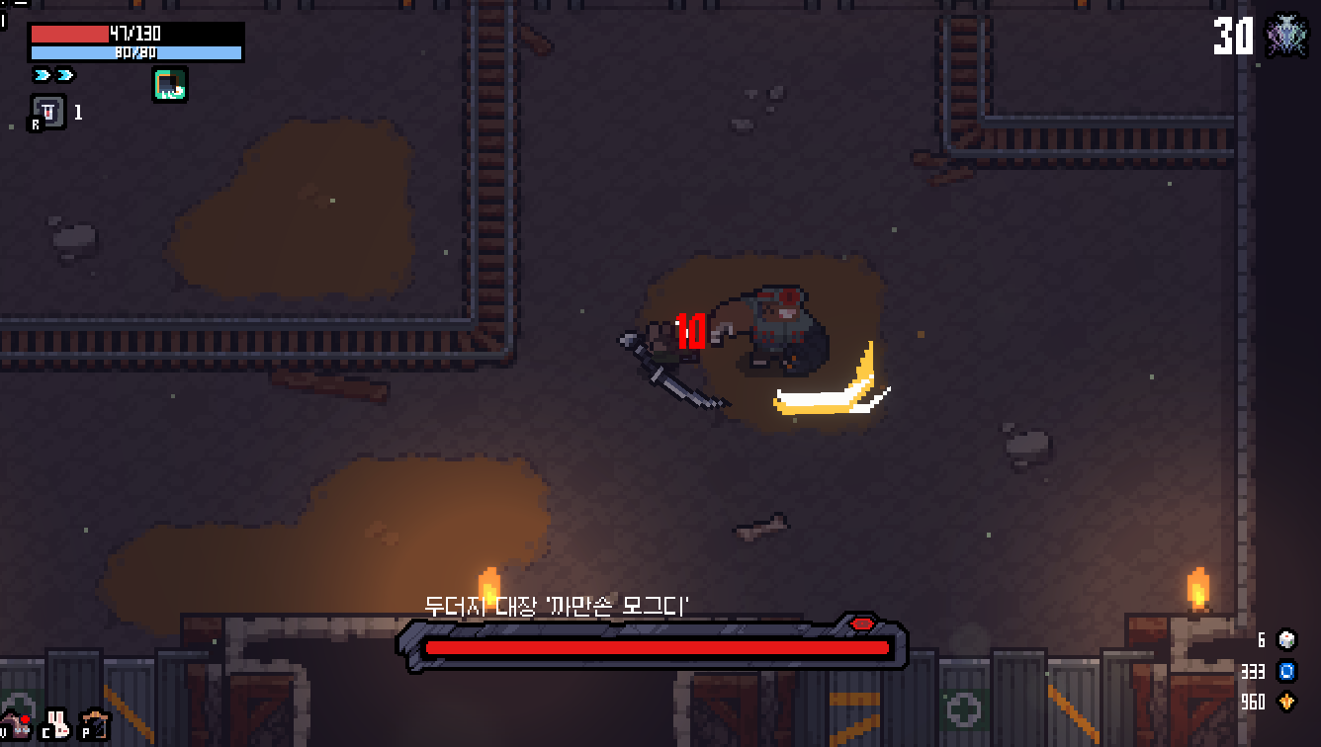
예상 게임 진행 흐름(보스 스테이지)

Slide 6
개발 일정
1주차 - 게임 시작화면, 시작 스테이지 구현
2주차 - 캐릭터 조작 구현(이동, 공격, 상호작용)
3주차 - 상호작용 오브젝트 및 무기, 아이템 구현
4주차 - 게임 UI 구현
5주차 - 스테이지 3종 구현(일반 스테이지, 보스 스테이지)
6주차 - 일반 몬스터, 보스 몬스터 구현
7주차 - 보스 몬스터 패턴 추가, 스테이지 배치
8주차 - 통합 테스트 후 미흡한 부분 추가 구현
9주차 - 버그 수정 및 발표 자료 제작

Slide 7
게임 상세기획서
조작
이동 : wasd
공격 : 마우스 좌클릭(3타까지 모션이 존재함)
무기 스킬 : 마우스 우클릭
스페이스바 : 대쉬(대쉬 게이지로 횟수제한)
f : 상호작용(무기 선택, 업그레이드)
esc : 게임 종료
스테이지
1스테이지 : 1웨이브당 8마리의 몬스터 등장. 3회 실행. 클리어 시 무기강화 가능.
2스테이지 : 1웨이브당 9마리의 몬스터 등장. 3회 실행.
보스 스테이지 : 1마리의 보스몬스터 등장. 처치시 몬스터 클리어.
무기
대검 : 묵직한 느낌의 모션. 딜레이를 좀더 길게 가져가 느린 느낌을 구현한다.
업그레이드(이후에 능력 추가 부여 예정.)
범위 증가.
속도 증가.

Slide 8
게임 상세 기획서
몬스터
일반몬스터(충돌시 데미지를 줌)
1 : 체력이 낮고 공격 속도 및 이동속도가 빠른 몬스터
2 : 체력, 공격속도, 이동속도가 밸런스잡힌 몬스터
3 : 체력이 높고 공격속도, 이동속도가 느린 몬스터
보스몬스터
2개의 패턴 구현.
패턴 1 : 앞으로 1회 돌진
패턴 2 : 팔을 휘둘러 넓은 범위 공격

Slide 9
게임 상세 기획서
레벨업
몬스터 처치시 경험치 획득(몬스터의 종류에 따라 획득하는 경험치가 다름)
경험치가 일정량 이상이 될 경우 레벨업(필요 경험치 : 100+(Level*20))
레벨업 시 아이템을 인벤토리에 추가 가능
인벤토리 : 아이템을 저장하는 임의의 배열. 총 10개의 아이템 저장 가능.
아이템 : 캐릭터를 강화해줌.
아이템 1 : 대시횟수 1 증가
아이템 2 : 공격력 + a(a는 임의의 정수값)
아이템 3 : 체력 20 증가
아이템 4 : 공격속도 + b
아이템 5 : 공격 데미지 배율 증가
(이후 아이템은 추가되거나 효과 변경 예정)

